Slide 1

5.3诱导公式
朝阳区线上课堂·高一数学
北京市朝阳外国语学校 卞娅丽

Slide 2
诱导公式
公式一
公式二
公式三
公式五
公式六
公式四

Slide 3
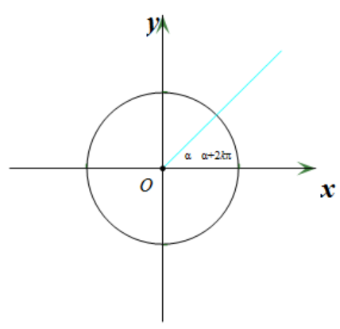
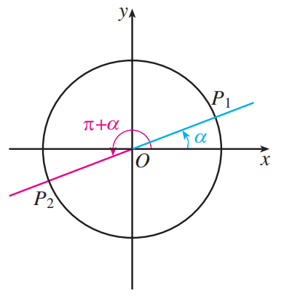
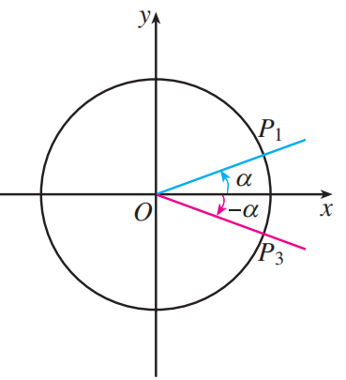
诱导公式

Slide 4
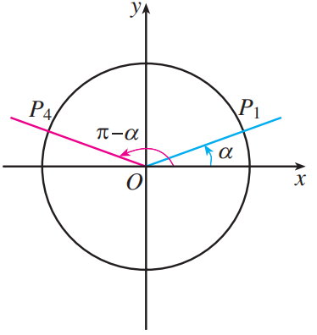
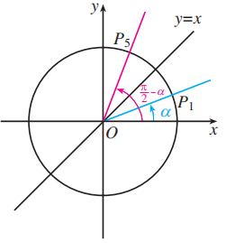
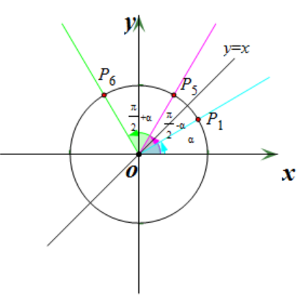
诱导公式

Slide 5
公式一
圆的旋转不变性
公式二
单位圆
公式三
诱导公式
圆的轴对称性
三角函数的概念
公式四
公式五
圆的旋转不变性
公式六

Slide 6
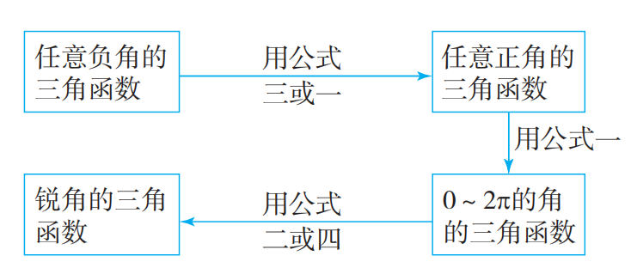
诱导公式
角
导
负化正，大化小，化到锐角为终了.
诱
三角函数
导
正弦函数与余弦函数的相互转化

Slide 7
例题讲解

Slide 8
例题讲解

Slide 9
例题讲解

Slide 10
例题讲解

Slide 11
课后练习

Slide 12
课后练习

Slide 13
课堂小结
单位圆
诱导公式
三角函数化简求值
三角函数的概念

Slide 14

谢谢您的观看
北京市朝阳区教育研究中心 制作

